Slide 1
Avviso n. 713/Ric. del 29/10/2010 - Titolo III - "Creazione di nuovi Distretti e/o nuove Aggregazioni Pubblico - Private " - Intervento di formazione PON03PE_00159_1
“Formazione di ingegneri per la progettazione e lo sviluppo dei sistemi embedded” - NEMBO - (Codice identificativo progetto: PON03PE_00159_1)
Musolino Carmelo
Dott. Magistrale in
Ingegneria Elettronica
ISTRUZIONE E FORMAZIONE
Data | 21/05/2015 – 31/10/2016
 | Corso di formazione - Progetto di ricerca NEMBO (PROGETTAZIONE E SVILUPPO DEI SISTEMI EMBEDDED PON 03PE_00159_1/F7)
Ente | TEST S.c.a r.l.
Date | Luglio 2015
Qualifica | Dottore magistrale in Ingegneria Elettronica
Ente | Corso di laurea magistrale in ingegneria elettronica (classe LM-29 del D.M. 270/2004 Università degli Studi di REGGIO CALABRIA - Facoltà di INGEGNERIA ELETTRONICA – Dipartimento dell’Informazione, delle Infrastrutture e dell’Energia Sostenibile (DIIES)
Valutazione | 110/110
Data | Luglio 2009
Qualifica | Dottore in Ingegneria Elettronica
Ente | Corso di Laurea triennale in Ingegneria Elettronica (classe 9 del D.M. 509/1999). Università degli Studi di REGGIO CALABRIA - Facoltà di INGEGNERIA ELETTRONICA – Dipartimento di Informatica, Matematica, Elettronica e Trasporti (DIMET)
Valutazione | 97/110
Data | Luglio 2004
Qualifica | Perito industriale capotecnico specializzato in elettronica e telecomunicazioni
Valutazione | 92/100
Borsista del progetto di formazione NEMBO.
ESPERIENZE PROFESSIONALI
Data | 01/02/2016 – 31/10/2016
Posizione | Stage di formazione – Design Engineering - Elettrical & Traction Engineering – II fase progetto PON 03PE_00159_1
Presso | Hitachi Rail Italy spa
Data | 21/05/2016 – 31/12/2016
Posizione | Formando – Fruitore delle lezioni teoriche relative alla fase di formazione del progeto PON 03PE_00159_1
Presso | TEST S.c.a r.l.

Slide 2
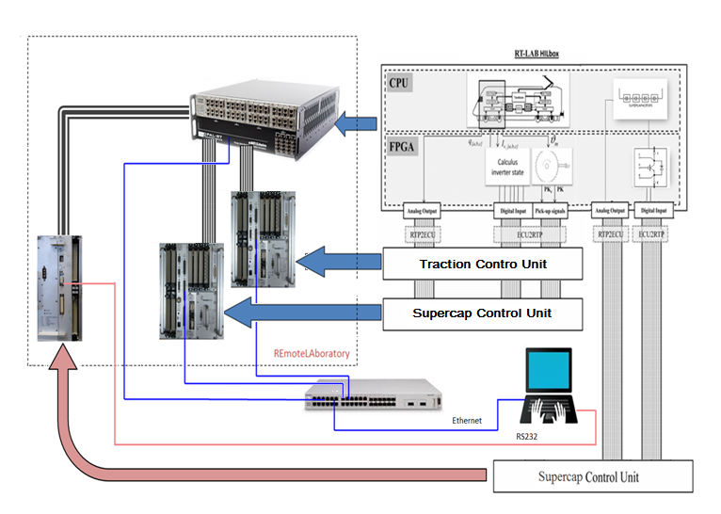
Avviso n. 713/Ric. del 29/10/2010 - Titolo III - "Creazione di nuovi Distretti e/o nuove Aggregazioni Pubblico - Private " - Intervento di formazione PON03PE_00159_1
“Formazione di ingegneri per la progettazione e lo sviluppo dei sistemi embedded” - NEMBO - (Codice identificativo progetto: PON03PE_00159_1)
L’attività di stage, svoltasi in Hitachi Rail Italy Spa, ha riguardato, dapprima, lo studio ed apprendimento delle nozioni di base sulla trazione ferroviaria, l’ambiente di simulazione ed i sistemi ferroviari in genere e successivamente mi ha visto protagonista di un complesso processo di messa a punto e validazione di un innovativo processo di test basato su Hardware In the Loop.
Con la dicitura Hardware In the Loop si vogliono identificare tutte quelle tecniche di verifica (testing) di unità di controllo elettronico collegandole ad appositi banchi che riproducono in modo più o meno completo il funzionamento del sistema elettrico ed elettronico a cui sono destinate.
Un simulatore RT, contenente il modello, si interfaccia con le centraline, TCU e SCU, ed un PC HOST. L’apparato viene usato per simulare condizioni operative difficilmente ottenibili in altro modo.

Slide 3
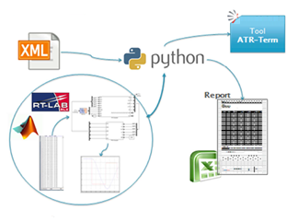
Avviso n. 713/Ric. del 29/10/2010 - Titolo III - "Creazione di nuovi Distretti e/o nuove Aggregazioni Pubblico - Private " - Intervento di formazione PON03PE_00159_1
“Formazione di ingegneri per la progettazione e lo sviluppo dei sistemi embedded” - NEMBO - (Codice identificativo progetto: PON03PE_00159_1)
Una volta consolidata la fase di test manuali si è passati ad una procedura di test automatizzati in cui un test case, scritto in apposito linguaggio, si interfaccia ad una piattaforma software per effettuare le prove che prima venivano eseguite dall’operatore.
Una suite, scritta in linguaggio Python, legge i test case, scritti in linguaggio XML, e sfrutta i metodi, definiti al suo interno, per interfacciarsi con il simulatore Real Time. Il simulatore stimola le centraline, come previsto negli step dei test, e registra il cambiamento di stato per la verifica del soddisfacimento del risultato.
In risposta alle operazioni effettuate la suite crea prima un log in cui registra tutte le operazioni eseguite e poi crea un file excel in cui dichiara il successo (pass) o l’insuccesso (fail) delle singole operazioni e dell’intera simulazione.

